Slide 1
МБОУ «СОШ №119» Ахметзянова Резеда Рашатовна
Шәхси гигиена

Slide 2
Бүген көн
Кояшлы
Болытлы
Салкын
Җылы
Җилле
Җилсез
Яңгыр ява
Яңгыр яумый
Кар ява
Кар яумый

Slide 3
баш
чәч
күз
борын
колак
авыз
кул
тән
бармак
аяк

Slide 4
САБЫН

Slide 5
ЩЁТКА

Slide 6
СӨЛГЕ

Slide 7
ТАРАК

Slide 8
Нишли?
Йокыдан тора

Slide 9
Нишли?
1.Сабын белән кул юа
2.Щётка белән теш
чистарта

Slide 10
Нишли?
Cөлге белән бит
сөртә

Slide 11
Нишли?
Тарак белән чәч тарый

Slide 12
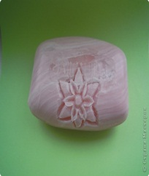
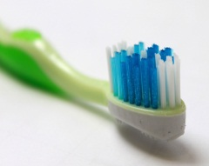
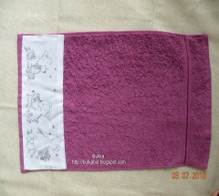
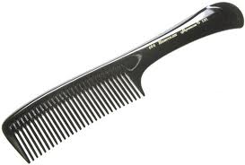
чәч тарый
кул юа
белән
теш чистарта
бит сөртә

Slide 13
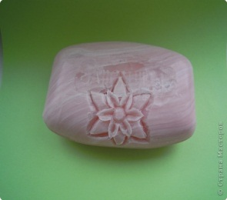
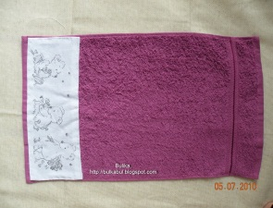
белән бит сөртә.
белән кул юа.

Slide 14
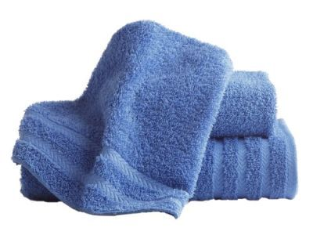
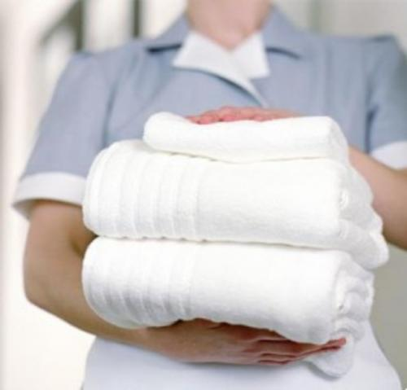
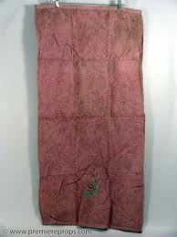
Нинди?
1
2
3
4
5
чиста
зур
пычрак
кечкенә
йомшак

Slide 15
минем
-м
-ым, -ем
Сумкам
сөлгем
Башым
күзем
к - г
аяк - аягым
п - б
туп - тубым

Slide 16
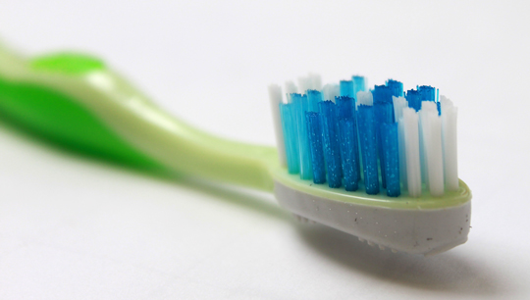
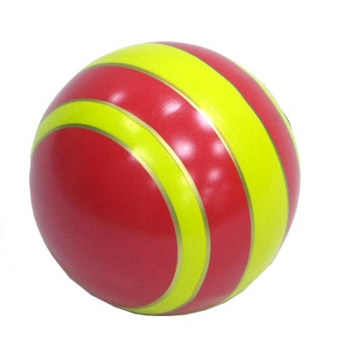
Дөрес әйт
САБЫНЫМ
Минем

Slide 17
Синең
ң
-ың, -ең
Сумкаң
сөлгең
Башың
күзең
к - г
аяк - аягың
п - б
туп - тубың

Slide 18
Дөрес әйт
Синең

Slide 19
аның
-сы, се
-ы, -е
Сумкасы
сөлгесе
Башы
күзе
к - г
п - б

